Slide 1
Macroeconomic Model
Archanun Kohpaiboon

Slide 2
Why do we need the model?
Many key macroeconomic variables such as output, price-inflation, interest rate, consumption, investment are a result of interaction of economic agents in a given economy.
Nowadays, many countries also actively participate themselves in the world so that the external sector like international trade, interest rate also influence in the interaction process.

Slide 3
Consider decision to consumer goods, microeconomic theory suggests consumers will compare happiness (utility) from consuming the goods (marginal rate of substitution-MRS) and their relative prices.
Nonetheless, how much they actually consumer depends on budget available.
In the macroeconomic sense, there are many resources constraints that would affect these macroeconomic variables.

Slide 4
For example, output or GDP is the sum of value added in all sectors. How much would each sector produce depends on the demand for a product under consideration, technology and prices of factor inputs (workers, capital).
When all individual firms have greater demand for workers, the wage would increase (Wage inflation). Workers receiving the higher wage would have greater demand for goods. This would have an effect on decision to produce.
General equilibrium analysis is needed.

Slide 5
What does the general equilibrium mean?
All markets in the economy reach equilibrium (no excess demand and supply-market clearing)
How many markets a given economy has?
Depend on your analytical framework you work with.
For example, Computable General Equilibrium (CGE) Model emphasizing on interaction of goods and labor markets, have several good markets (agriculture, mining, basic industry, machinery and transport equipment).

Slide 6
Punchline: there are more than one markets to be solved (reach equilibrium).
In macroeconomic analysis, there would be at least two markets to be solved;
Good market:
Notes:
R increases, I decrease. The left hand side is greater than the right hand side. To balance Y must decrease.

Slide 7
You can easily extend the model. For example, the classical theory suggests, private investment depends on income.
You can also alter the functional form.

Slide 9
Draw the diagram illustrating the relation between real exchange rate (Q) and interest rate in the good market equilibrium

Slide 10
Money Market

Slide 12
Points to be considered
What does it mean when both lines are crossed?
Each line reflects the combination (interest rate and output) that is in the equilibrium.
When lines are crossed, the corresponding interest rate and output levels indicate the equilibrium in both markets (General Equilibrium).

Slide 13
What would happen if other factors which are not listed on the vertical and horizontal axis change?
  The central bank increased money supply?
  After the boom in health insurance, people would hold less cash for unexpected accidents that might have.
  Private sector invests huge amount of money in preventing flooding this year.
Punchline: Shift and Move along the curve

Slide 14
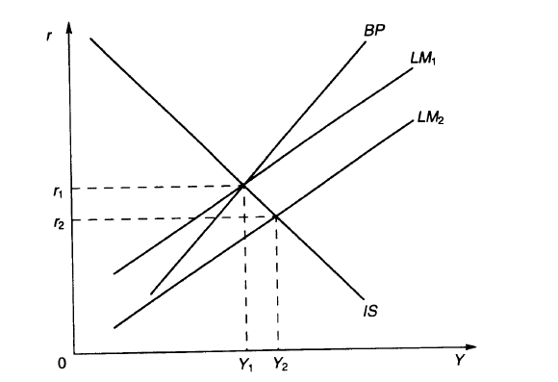
Mundell-Fleming Model

Slide 15
What is BOP/BP?
BP or BOP is the balance payment equation;

Slide 16
Montiel Approach
Separate into sub-cases
Use different notation; IS –GM; LM-MM
Remove BOP but incorporate the role of central bank into the model clearly.

Slide 17
Case 1: Fixed Exchange Rate and Perfect Capital Mobility
In the world where capital mobility can be perfectly mobile and there is no exchange rate risk (exchange rate fixed), domestic and foreign interest rates can not be different.
Otherwise, capital will move to make them identical.
A relationship between interest rate and output (as expressed in BP line in the MF model) vanishes. Why?

Slide 18
Under the fixed exchange rate, balance of payment can be either positive or negative (No need to be on BP/BOP curve).
When balance of payment is not zero, the central bank must clear imbalances.
Capital inflows (outflows) cause money supply increase (decrease). What happen to interest rate?

Slide 20
UIP Curve
Notes:
UIP

Slide 21
Equilibrium
Notes:
Equilibrium

Slide 22
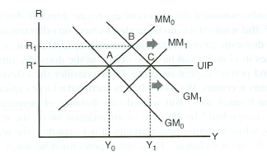
Monetary and Aggregate Demand Shocks

Slide 23
Impossible Trinity Theorem
Central Bank Autonomy
Capital Mobility
Fixed Exchange Rate

Slide 24
What rationale for fixing exchange rate?
East Asian financial crisis literature points that adjustability in exchange rate induces speculative attacks.
Speculative attack is a situation in which domestic and foreign residents switch such a large volume of resources from domestic currency-denominated assets to foreign currency-denominated ones that they either threaten to exhaust the central bank’s stock of foreign exchange reserves or otherwise to compel the central bank to abandon its announced exchange rate parity.

Slide 25
The abandonment of the fixed parity makes for a dramatic even known as a currency crisis.
Currency crises happen when the central bank’s commitment to defend the value of currency conflicts with some other economic objective. There are two types of crisis models;
First-generation models-the competing objective is a fiscal one. The central bank is mechanically committed to the objective of financing an ongoing government fiscal deficit by buying bonds that the government issues to raise funds.
Notes:
Bc and M increase hand in hand so that M/Fc increases. Creditability gone.

Slide 26
In the second generation, the potential competing objectives can be much broader, including fiscal objective, the level of economic activities, the health of domestic financial system.

Slide 27
Case2: Fixed but Adjustable Exchange Rate Regime with imperfect capital mobility
Bretton Woods System (1946-73)- the post –World War II international monetary system.
The decade of the 1930s was characterzied by competitive devaluations.
The system was designed to contain features that would help it avoid the cycles of competitive devaluation and trade restrictions.
Notes:
After WWII, every country around the world is experiencing slump in domestic demand. One way to promote domestic demand is to create external demand through exchange rate depreciation/devaluation and imposing trade restriction. The exchange rate depreciation is somehow in the prisonal dilema category. If we all agree not to depreciate, all will win. If there is at least one agent cheating, all will cheat and end up with the worse-off scenario.

Slide 28
Since it was the post World War, the role of government was highlighted, (Keynesian perspective-Keynes, J.M. (1936) General Theory of Employment, Interest, and Money.
The government bore an important responsibility for the performance of their domestic economies. Since price-wage flexibility could not be relied upon to keep economies at full employment, the system needed to allow for an appropriate preoccupation.
Notes:
The influential economist, John Maynard Keynes, urges for the big role of government. The rationale is when an economy is in the depression, price mechanism might not work well to keep full employment. Big injection from the government is needed, an appropriate preoccupation. Keynesian therapy.

Slide 29
The new system was asymmetric, treating the United States differently from the rest of the participating economies.
The US undertook the obligation to exchange dollars for gold (gold-standard fashion) at the fixed price of $ 35/ounce. Other countries fixed an exchange rate (known as a par value) against the US dollar, rather than against gold, with narrow fluctuation bands of 1 per cent on either side of the rate.

Slide 30
Based on Impossible Trinity Theorem (when imperfect capital control), the central bank can alter money supply and influence economic activities.
Bond Market Equilibrium;

Slide 31
Since capital cannot be moved freely across countries, domestic interest rate can differ from foreign/world interest rate. Hence, domestic interest rate is jointly determined with goods and money markets, i.e. endogenous variable.
Amount of bonds held by the central bank would be another policy variable.

Slide 32
R
Bd
B
B-Bc

Slide 33
Why does demand for domestic bond have positive slope with interest rate?
Remind: Demand is the relationship between price and quantity. Interest is the price of holding money, not bond price!!
Slope of Bd depends on how bond holders respond to interest rate changes, substitution between domestic and foreign bonds.

Slide 34
Bc, amount of bonds held by the central bank, becomes a policy instrument.
Let understand factors that shift the equilibrium in bond markets
  What would happen when the central bank holds bonds more?
  What would happen if the private sector income raises?
  How can we incorporate bond market into the original general equilibrium (GM and MM)?

Slide 35
Central bank holds more bonds issued by the government
R
Bd
B
B-B’c
B-Bc

Slide 36
Private sector has income increases
B’d
R
Bd
B
B-Bc

Slide 37
R
BB
BB after central bank holds more bonds
Y

Slide 38
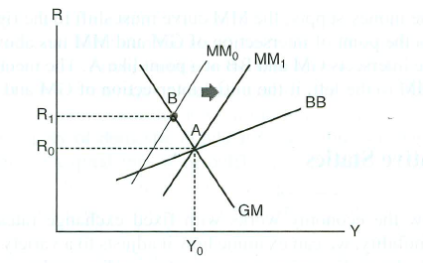
General Equilibrium
(Fixed but Adjustable and Imperfect Capital Mobility)

Slide 39
MM
R
BB
Y
Given the size of interest rate changes, Y change on BB curve is greater than that on MM.
Notes:
Slope of MM and BB; In the figure, the slope of BB is flatter than that of MM. It means BB is more sensitive to interest rate change.
Given the size of interest rate changes, Y change on BB curve is greater than that on MM.

Slide 40
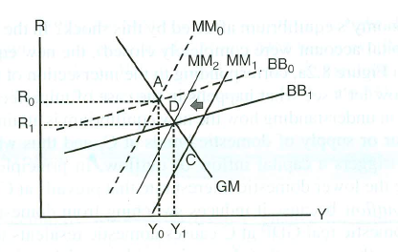
Sub-case 1- An increase in money supply and relatively open capital account

Slide 41
Points to be considered
Changes in Ms through open market operation (the central bank purchases more bonds issued by the government) would affect both MM and BB.
This is according to the central bank’s net wealth equation.
Do Bc and M change in the same magnitude?

Slide 42
Open market operation (an increase in Bc) makes B-Bc, the bond traded among the private agent, become less (Excess demand). To eliminate the excess demand, interest rate must go down. There would be downward shift in BB curve (BB0 to BB1).
Open market operation causes Ms increase. Excess money supply lowers domestic interest rate and return to equilibrium. There would be downward shift in MM curve (MM0 to MM1).

Slide 43
Since BB curve is flatter than MM curve, the given amount of changes in Bond and Money supply causes change in interest rate differently to clear imbalances.
When capital account is fairly open, minor changes in interest rate would induce interest arbitrage. Hence, the magnitude of interest rate change in BB curve would be less than that in MM curve.

Slide 44
Initially, after the central bank undertakes open market operation, the equilibrium in goods and money markets occur at Point C.
At Point C, Bond market experiences excess supply. In other words, domestic interest rate is too low so that the country experiences capital outflow.
The capital outflow causes MM curve change from MM1 to MM2.

Slide 45
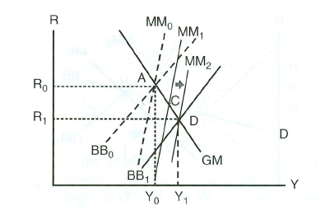
Sub-case 2- An increase in Money Supply and relatively close capital account

Slide 46
Sub-case 2 is the case where capital account is relatively less open. This can be after the country strengthens the capital control measures.
The key implication is to remove imbalances in the bond market need greater changes in interest rate.
In this sub-case, BB curve would shift leftward at the greater rate than MM curve.

Slide 47
Consequently, the intersection between GM and MM curves occurs at Point C (MM1 and GM), which is on the left of BB1. There is excess demand for domestic bond. Domestic interest rate is higher and attractive.
Capital inflows would increase and cause MM shift again from MM1 to MM2.

Slide 48
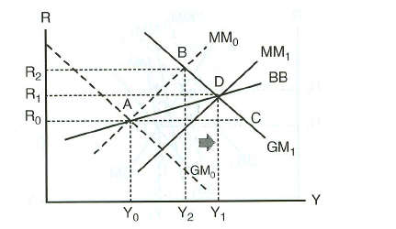
Positive Aggregate Demand Shocks

Slide 49
World Interest Rate Shocks
What would happen when the world interest rate increases?
Foreign bond would become more attractive, i.e. domestic/foreign bond holders will purchase more foreign bonds. This would affect demand for bonds

Slide 50
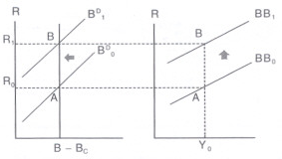

Slide 51
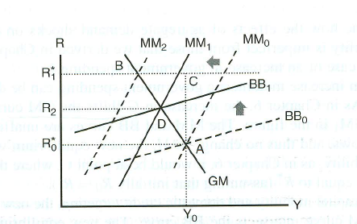

Slide 52
Unexpected Currency Devaluation
‘Unexpected’ means nobody knows the currency devaluation.
Otherwise, speculative action takes place.
Currency devaluation causes expenditure-switching effects, i.e. relative price between domestically and foreign produced goods changes. Hence, it is similar to positive aggregate demand shocks.

Slide 53
Currency devaluation also affects BB curve because;
  Domestic investors will earn capital gains from foreign bonds.
  All other things remain constant (e.g. holding foreign and domestic bonds at 1:1) , there would be additional demands for domestic bonds.
  Foreign investors would experience capital loss in domestic bonds and want to hold more domestic bonds to balance their portfolio between foreign and domestic bonds.

Slide 54
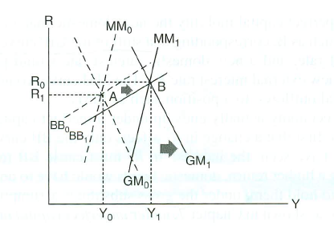

Slide 55
Monetary Policy
So far we assume that open market operation is the only policy tool for the central bank. That is, the central bank sets Bc as a target.
In fact, under the fixed exchange rate, the central bank can have other target such as interest rate targeting, monetary targeting.

Slide 56
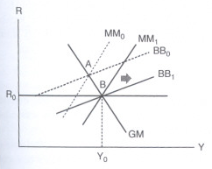
Interest rate targeting
Notes:
1. แก้ไขรูปเพื่อให้มีจุดเริ่มต้นก่อนที่ Aggregate Demand Shock
2. พอ Aggregate Demand Shocks ทำให้ GM Shift และไปตัดที่จุดที่สูงกว่าจุด A และทำให้มีเงินทุนไหลเข้า
3. เส้น MM ขยับและทำให้ได้ดุลยภาพที่จุด A (ภายใต้เงื่อนไขที่ธนาคารกลางกำหนดเป้าหมายที่ Bc)
4. แต่หากกำหนดเป้าหมายที่ดอกเบี้ยที่ R0 ธนาคารกลางต้องปรับเปลี่ยน Bc เพื่อให้ดอกเบี้ยกลับมาที่ R0 เหมือนเดิม
5. ในกรณีนี้ธนาคารกลางต้องลดการถือ Bc หรือขาย Bc ออกเพื่อให้ดอกเบี้ยในตลาดลดลง (ซึ่งกระทบทั้ง BB และ MM พร้อมๆ กัน)

Slide 57
Monetary Targeting
Notes:
การอธิบายเริ่มจากดุลยภาพที่จุด A ก่อน ถัดจากนั้นหากภาครัฐมี Target ปริมาณเงินที่ MM0 จึงลดปริมาณเงิน ตัวแปรอื่นๆ ของภาครัฐจะเปลี่ยนแปลงเพื่อให้ได้เป้าหมายปริมาณเงินที่ MM0 ดังนั้นธนาคารกลางจะปรับเปลี่ยนปัจจัยอื่นๆ เพื่อให้ดุลยภาพเกิดบนเส้น MM0

Slide 58
Monetary Expansion under Monetary Targeting
Notes:
หากภาครัฐต้องการขยายปริมาณเงินเพื่อให้เศรษฐกิจขยายตัวถึงจุด C และ ปริมาณเงินเท่ากับ MM1 สิ่งที่เกิดขึ้น คือ ณ MM1 เกิด Disequilibrium ในตลาดพันธบัตร รูปทางซ้ายจุดตัดอยู่ต่ำกว่าเส้น BB (ดอกเบี้ยต่ำเกินไป) ในขณะทีรูปทางขวาจุดตัดอยู่สูงกว่าเส้น BB
ภายใต้ Monetary Targeting เราต้องรักษา MM1 ให้คงที่ นั่นหมายถึงธนาคารกลางต้องเปลี่ยนแปลงปริมาณการถือ Bc เพื่อชดเชยผลการเปลี่ยนแปลง Fc ที่จะมีต่อปริมาณเงินภายในประเทศ หรือการทำ Sterilization
รูปทางซ้าย (ดอกเบี้ยต่ำเกินไป) เงินทุนก็เริ่มไหลออก Fc จะปรับลดลง ดังนั้นเพื่อชดเชยผลที่มีต่อปริมาณเงินภายในประเทศ ธนาคารกลางต้องเพิ่ม Bc ดังนั้น เส้น BB จะ Shift ออกไปทางขวาและทำให้เราสามารถรักษาดุลยภาพให้อยู่ที่จุด C ได้
รูปทางขวา เป็นกรณีตรงกันข้าม คือ ดอกเบี้ยที่สูงทำให้มีเงินทุนไหลเข้าและทำให้ Fc ปรับเพิ่มขึ้น ในกรณีนี้ธนาคารกลางต้องชดเชยปริมาณเงินที่จะเพิ่มขึ้นจาก Fc โดยลดการถือ Bonds และทำให้เส้น BB Shift มาทางซ้ายมือแทนและทำให้ได้ดุลยภาพที่จุด C

Slide 59
Case 3: Floating Exchange Rate and Perfect Capital Mobility
The model works under an assumption where economic agents are risk neutral, i.e. risk is bad and can be compensated by return.
Under the perfect capital mobility, uncovered interest parity holds. Exchange rate expectation will be incorporated into the model.

Slide 60
What is the central bank’s policy target
Under Fixed Exchange Rate: exchange rate and others such as domestic credit, interest rate, and monetary targeting
Under Floating Exchange Rate
Notes:
ภายใต้ระบบ Floating เราไม่มี Exchange rate ที่ธนาคารกลางต้อง Maintain ดังนั้น Fc ก็จะกลายมาเป็น Exogenous ที่รัฐกำหนดได้ว่าอยากจะถือ Foreign Reserve เท่าไหร่ ในขณะที่ Bc ก็ยังอยู่ในเครื่องมือของรัฐที่จะใช้เพื่อมีอิทธิพลต่อปริมาณเงินในระบบเศรษฐกิจ
อย่างไรก็ตามเนื่องจากอัตราแลกเปลี่ยนลอยตัว บทบาทของเงินทุนสำรองในการค้ำปริมาณเงินที่พิมพ์ออกมาจึงลดลง ดังนั้นเราจึงสามารถที่จะ Target ไปที่ปริมาณเงินได้เลย โดยอาจจะมาจากการเปลี่ยนแปลง Fc หรือ Bc หรือทั้งสองปัจจัยพร้อมๆ กันได้

Slide 61
In this model, exchange rate expectation is needed.
We assume that agents are rationale. That is, they have economic model in their mind to forecast key macroeconomic variables (output, interest rate, exchange rate), using all available information. This is to form expected exchange rate.
Assume that shocks are transitory, i.e. the effect lasted long for 1 period.

Slide 62
Relationship between exchange rate and domestic interest rate

Slide 63
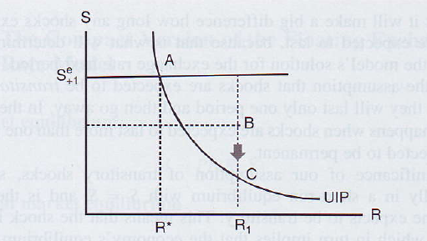
UIP (Interest rate and exchange rate)

Slide 64
In the model setting, the relationship between exchange rate and domestic interest rate is negative and convex, given expected exchange rate and world interest rate.
Since our main focus is on exchange rate, we can replace domestic interest rate variable used in the two previous cases (fixed exchange rate and perfect capital mobility; fixed but adjustable exchange rate and imperfect capital mobility) by exchange rate.

Slide 65
Derivative on UIP above illustrates the negative and convex relationship between domestic interest rate and exchange rate.
When expected exchange rate equals to actual exchange rate, domestic interest rate must be identical to world interest rate.
Points on UIP curve indicate equilibrium in the capital market (No incentive to rellocate capitals).

Slide 66
According to UIP, an increase in domestic interest rate causes currency appreciate.
Any points above the UIP indicates that there would be capital inflows. Currency appreciation would be expected.

Slide 67
Any points below UIP indicates that there would be capital outflows. Currency depreciation would be expected.

Slide 68
General Equilibrium
In the floating exchange rate system, exchange rate becomes a policy focus. Hence, the interested diagram would be the relationship between exchange rate and output.
Under the perfect capital mobility, money equilibrium and UIP can be merged to represent the role of exchange rate in the economy.

Slide 70
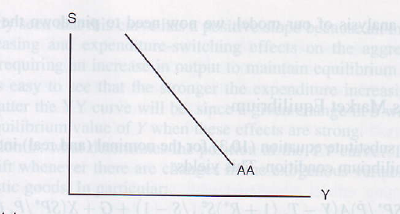
Notes:
1. หากทุกอย่างคงที่ การเพิ่ม Y ทำให้เกิดความต้องการถือเงินมากขึ้น ดังนั้นเพื่อรักษาสมดุลในตลาดเงินดอกเบี้ยจำเป็นต้องเพิ่มขึ้น ซึ่งสามารถดำเนินการผ่านอัตราแลกเปลี่ยนจะมีแนวโน้มแข็งค่าขึ้น
2. การเพิ่มอัตราดอกเบี้ยตลาดโลก และ/หรือการเพิ่มขึ้นของ Expected Exchange Rate (ถ้าทุกอย่างคงที่ เราคาดว่าจะมี Larger Currency Depreciation) นั่นหมายถึง Domestic Return จะลดลงโดยเปรียบเทียบและทำให้คนมีความต้องการเงินท้องถิ่นน้อยลง (หันไปเก็งกำไรเงินตราต่างประเทศ) ณ Y ที่คงที่อัตราแลกเปลี่ยนจะอ่อนค่าลง ดังนั้นเส้น AA Shift ขึ้น
3. หากรัฐบาลเพิ่มปริมาณเงิน ณ รายได้และอัตราแลกเปลี่ยนที่คงที่ ตลาดเงินจะเกิด Excess Supply เพื่อรักษาดุลยภาพในตลาดเงิน Y ต้องเพิ่มขึ้น หรือ อัตราแลกเปลี่ยนต้องอ่อนลง และทำให้เส้น AA Shift ขึ้น

Slide 71
Good Market Equilibrium on S and Y
Note that currency depreciation (an increase in S) generates two effects;
  Expenditure Increasing Effect
  Expenditure Switching Effect

Slide 72
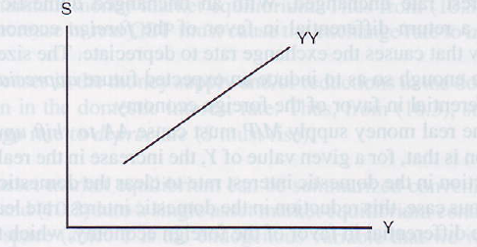
Notes:
การเพิ่มรายจ่ายภาครัฐ (G) หากปัจจัยอื่นๆ คงที่ S จำเป็นต้องลดลง (ค่าเงินแข็งขึ้น) เพื่อปรับสมดุลในตลาดสินค้า (ต้องนำเข้าเพิ่มขึ้น—Favor สินค้าต่างประเทศ) ทำให้เส้น YY Shift Downward
การเพิ่มดอกเบี้ยในตลาดโลกทำให้ค่าเงินบาทอ่อนลงเพื่อรักษาสมดุลและทำให้เส้น YY Shift upward
การเพิ่มอัตราแลกเปลี่ยนคาดการณ์ Se เพิ่มขึ้น ผลต่อการ Shift เส้น YY เหมือนในกรณีของดอกเบี้ยตลาดโลกเพิ่มขึ้น

Slide 73
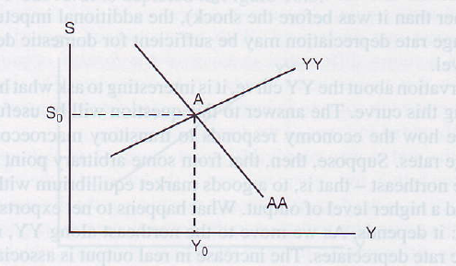
General Equilibrium

Slide 74
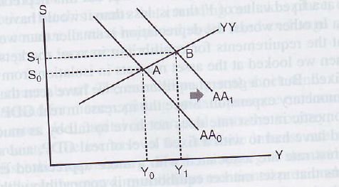
Monetary Expansion
Notes:
การเพิ่มปริมาณเงินทำให้เส้น AA Shift ดังที่ได้กล่าวไปแล้ว ดุลยภาพของระบบเศรษฐกิจจะเกิดขึ้นที่จุด B ที่ Y เพิ่มขึ้นและอัตราแลกเปลี่ยนอ่อนลง
อะไรเกิดขึ้นกับดอกเบี้ยภายในประเทศ (บอกได้หรือไม่ ถ้าได้ ทิศทางเป็นอย่างไร) ตาม UIP บอกว่าดอกเบี้ยภายในประเทศจะปรับลดลง
การเพิ่มปริมาณเงินในระบบเศรษฐกิจ (ไม่วาจะมาจากการเพิ่มการถือ Bc หรือ การเปลี่ยนแปลง Foreign Reserve Position ก็ตาม ทำให้ปริมาณเงินในระบบเพิ่มมากขึ้น ดังนั้นปัจจัยอื่นๆ คงที่ทำให้เกิด Excess Supply of Money และทำให้ดอกเบี้ยในประเทศปรับลดลง ดอกเบี้ยในประเทศที่ปรับลดลงทำให้เงินทุนไหลออกและความต้องการเงินตราต่างประเทศปรับเพิ่มขึ้น (ค่าเงินสกุลท้องถิ่นอ่อนลง)

Slide 75
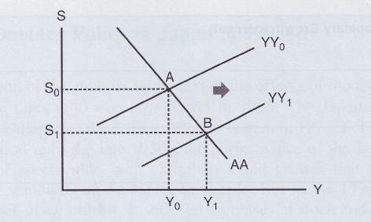
Fiscal Expansion
Notes:
รัฐใช้นโยบายการคลังขยายตัวและทำให้เส้น YY Shift ออก
ณ อัตราแลกเปลี่ยนที่คงที่ เกิด Excess Demand ในตลาดเงิน ดังนั้นเพื่อขจัด Excess Demand ดอกเบี้ยภายในประเทศต้องปรับเพิ่มขึ้น
ดอกเบี้ยที่สูงขึ้นทำให้เกิดเงินทุนไหลเข้าและทำให้อัตราแลกเปลี่ยนแข็งค่าขึ้น
ดอกเบี้ยที่สูงขึ้น-อัตราแลกเปลี่ยนที่แข็งค่าขึ้นทำให้เกิด Crowding Out รายได้ลดลงไม่มากเท่ากับที่ควรจะเป็นหากอัตราแลกเปลี่ยนคงที่
ผลต่อ Net Export ไม่แน่ ทางหนึ่งดอกเบี้ยที่ลดลงชะลอความต้องการภายในประเทศ (Domestic Absorption) ซึ่งรวมไปถึงความต้องการนำเข้า ในขณะที่อัตราแลกเปลี่ยนที่แข็งขึ้นทำให้การส่งออกแย่ลง แต่การนำเข้าดีขึ้นและทำให้การส่งออกสุทธิแย่ลง
หาก Shock ของ Aggregate Demand ไม่ได้มาจาก Fiscal Expansion แต่มาจาก Export Shock แทน ผลต่อการส่งออกสุทธิค่อนข้างชัดเจน คือ ดีขึ้น
Remember that one potential source of increased demand for the home’s country export would be an increase in partner-country incomes. Under fixed exchange rates and perfect capital mobility, we found that such changes had powerful effects on the domestic economy (that is, there was strong international transmission of business cycles-because real shocks were not subject to crowding out. However, with floating exchange rates, because the real exchange rate appreciates and the domestic interest rate raises, the expansionary impacts on domestic aggregate demand caused by increases in partner-country incomes are dampened. The implication is that international transmission of business cycle is weaker under floating rates than under fixed rates.

Slide 76
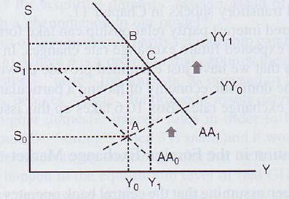
External Financial Shocks
Notes:
External Financial Shocks อาจเกิดจากการเปลี่ยนแปลงอัตราดอกเบี้ยในตลาดโลก หรือ การเปลี่ยนแปลงอัตราแลกเปลี่ยนที่คาดว่าจะเกิดขึ้น
สมมติ S_{e} เพิ่มขึ้นกระทบทั้งเส้น AA และ YY แต่ขนาดการ Shift ของเส้น AA มากกว่า YY และทำให้ผลสุทธิค่าเงินจะอ่อนลงมาก และผลผลิตเพิ่มขึ้น
(ทั้งนี้เพราะการเปลี่ยนแปลงของ S_{e} ทำให้ S ต้องเปลี่ยนซึ่งส่งผลกระทบต่อ YY ทั้ง Absorption และ Export ดังนั้น S ที่จะเปลี่ยนจึงมีแนวโน้มที่น้อยกว่าเมื่อเทียบกับการเปลี่ยนของ S ในเส้น AA )
อะไรคือกลไก
เมื่อคาดว่าอัตราแลกเปลี่ยนจะมีแนวโน้มอ่อนค่าลง การลงทุนในพันธบัตรต่างประเทศจะให้ผลตอบแทนที่สูงกว่าและจูงใจให้เงินทุนไหลออก เงินทุนที่ไหลออกทำให้อัตราแลกเปลี่ยนปัจจุบันอ่อนค่าลง
อัตราแลกเปลี่ยนที่อ่อนค่าลงทำให้เกิดแรงผลักดันให้ความต้องการสินค้าภายในประเทศและเกิด Excess Demand ในตลาดสินค้า
ประเด็นพิจารณาที่สำคัญ คือ ผลการวิเคราะห์ดังกล่าวตรงกันข้ามกับสิ่งที่เกิดขึ้นในกรณี Fixed Exchange Rate ที่เมื่อดอกเบี้ยตลาดโลกเพิ่มขึ้นจะทำให้ผลผลิตโดยรวมลดลง แต่ในกรณีนี้ผลผลิตกลับเพิ่มขึ้น แนวโน้มดังกล่าวเกิดขึ้นบนสมมติฐานที่ว่าตลาดสินค้าสามารถตอบสนองต่อการเปลี่ยนแปลงของอัตราแลกเปลี่ยนได้เร็วและทำให้เส้น YY Shift ขึ้นน้อยกว่าในกรณีของเส้น AA คำถามสำคัญ คือ เรื่องดังกล่าวจำเป็นต้องเกิดขึ้นเสมอไปหรือไม่ ?

Slide 77
Case 4: Exchange Rate Dynamics
In reality when exchange rate is allowed to move freely, it is likely for a country experience exchange rate fluctuation, referred to as exchange rate dynamics.
By nature, exchange rate is relatively changes quickly as opposed to structural variables like output price capital stock.
Sources of exchange rate dynamics include shocks (permanent or transistory) and stickyness of certain macroeconomic variables.

Slide 78
Permanent vs. Transitory Shocks
Transitory Shock is shock whose effect lasts only one period.
Under rational expectation, it is possible for actual exchange rate to deviate from the expected exchange rate formulated by key economic fundamentals
Asset Market Equilibrium would be
Notes:
S และ Se อาจแตกต่างกันได้

Slide 79
If there is permanent shock, the effect would happen and last in longer term (every period in the future)
Hence when there is permanent shock and agents have rational expectation, agents would take into the effect of such a shock. We would not expect any difference l and expected exchange rates.
Hence
Notes:
ผลที่มีต่อเส้น AA ที่อยู่ในแกน S และ Y เป็นอย่างไร?

Slide 80
This part of the lecture empahsizes the stickyness on aggregate supply, lag in responses to shcoks as opposed to changes in aggregate demand
Presence of stickyness on structural variables causes worry that when a country adopts floating exchange rate regime, she would experience currency fluctuation more.
Model explaining the exchange rate dynamic is pioneered by Professor R. Dornbush, known as Dornbush Overshooting Model
The exchange rate overshooting occurs due to the fact that different speed of adjustment between goods and financial asset markets.
Notes:
Make Sense หรือไม่ ที่จะวิเคราะห์ Temporary Shock

Slide 81
Model Setting
A country is under the full employment environment and output level is entirely determined by supply-side factors like labor capital and technology.
Consequently, output level is pre-determined and varies across time;
Output at the present is
Output in the next period is

Slide 82
Under floating exchange rate and perfect capital mobility, the key variables in interest are exchange rate (S) and output (Y)
Agents’ expectation is rational, i.e. Agents realize expected Exchange Rate and output in the present and future.
In presence of stickyness on economic fundamentals, goods market is not always in the equilibrium.
Notes:
นัยสำคัญของเรื่องนี้ คือ ตลาดผลผลิตไม่จำเป็นต้องสมดุลเสมอไป (เรา Fixed ข้างซ้าย แต่ข้างขวาปรับตามราคาในระบบเศรษฐกิจซึ่งอัตราแลกเปลี่ยนจะเข้ามามีบทบาทได้)

Slide 83
Recap AA and YY Curve under permanent shock

Slide 84
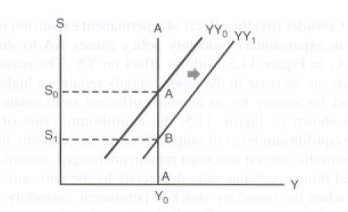
Notes:
จากรูปนี้ถ้าเราต้องวิเคราะห์ Exchange Rate Dynamics เราจำเป็นต้องมีสมการเพิ่มเข้ามา เพราะเส้น AA ถูก Fixed ไว้ที่ Y0

Slide 85
Under rational expectation, agents realize what exchange rate and output would be
Assume they equal to and , respectively
Notes:
วิธีการดู คือ เราต้องมีเหตุการณ์สมมติว่าผลผลิตปรับตัวได้ แล้วอัตราแลกเปลี่ยนจะเป็นเท่าไหร่ (กรณี Super Flexible)
ถัดจากนั้นเราค่อยมาดูว่า ณ อัตราแลกเปลี่ยนที่คาดว่าจะเป็น S Bar และผลผลิตที่ถูกกำหนดให้คงที่ อัตราแลกเปลี่ยนปัจจุบันเป็นเท่าไหร่
ดังนั้นเราจึงต้องอุปโลคเส้น DD ที่อธิบายถึงระดับผลผลิตและอัตราแลกเปลี่ยนที่จะเกิดขึ้นภายใต้กรณี Super Flexible
จากสมการข้างต้น Y เพิ่มขึ้นทำให้ L เพิ่ม ดังนั้นเพื่อทำให้ L ลดลง นั่นหมายถึง S ต้องลดลงเพื่อทำให้ดอกเบี้ยภายในประเทศกลับมา Attractive อีกครั้งและลดความต้องการถือเงิน ดังนั้นเราจะได้เส้น Negative Slope

Slide 86
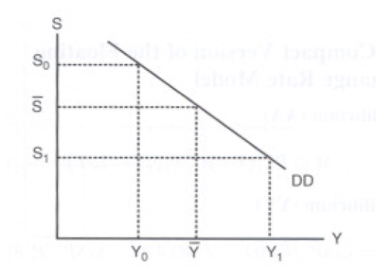
Hypotheoritical Line between S and Y under super flexible Goods Market

Slide 87
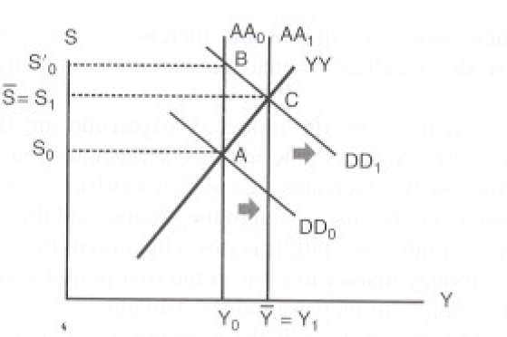
Monetary Expansion
Notes:
เราเอาเส้นต่างๆ เข้ามาประกอบเข้าด้วยกัน
ประเด็นหลัก คือ
Y จะยังไม่เปลี่ยนในระยะสั้น คือเท่ากับ Y0 นั่นหมายความว่า ณ Y0 ตลาดสินค้าไม่จำเป็นต้องอยู่ที่ Equilibrium
Asset Market จะอยู่ที่ Equilibrium ตลอด โดยเป็นเส้นตั้งฉากที่ Y0 ในเวลาปัจจุบัน ในขณะที่เท่ากับ Y1 ใน Period หน้า
เส้น DD ซึ่งเป็นเส้นอุปโลคขึ้นมาเพื่อดูความสัมพันธ์ในกรณีที่ Output ปรับตัวได้เต็มที่ ต้องตัดผ่านจุดตัดระหว่าง AA และ YY เสมอ
Y จะยังไม่เปลี่ยนในระยะสั้น คือเท่ากับ Y0 นั่นหมายความว่า ณ Y0 ตลาดสินค้าไม่จำเป็นต้องอยู่ที่ Equilibrium (แต่ในรูป ณ จุด A สมมติให้ Good Market ได้ Equilibrium ด้วย)
Asset Market จะอยู่ที่ Equilibrium ตลอด โดยเป็นเส้นตั้งฉากที่ Y0 ในเวลาปัจจุบัน ในขณะที่เท่ากับ Y1 ใน Period หน้า
เส้น DD ซึ่งเป็นเส้นอุปโลคขึ้นมาเพื่อดูความสัมพันธ์ในกรณีที่ Output ปรับตัวได้เต็มที่ ต้องตัดผ่านจุดตัดระหว่าง AA และ YY เสมอ
เมื่อภาครัฐใช้นโยบายการเงินขยายตัวในลักษณะที่เป็น Permanent Shock และทำให้เส้น AA Shift ออกไปทางขวา
ปริมาณเงินที่เพิ่มขึ้นทำให้ผลผลิตควรจะเพิ่มเป็น Y1 หากทุกสิ่งทุกอย่างคงที่
อย่างไรก็ตามในระยะสั้น Y ไม่เปลี่ยนแปลง Y จะอยู่ที่ Y0
เนื่องจาก Agents ในระบบเศรษฐกิจมี Rational Expectation รู้ว่าอัตราแลกเปลี่ยนที่ควรจะเป็น คือ S1 และ Y1 การ Trade-off ณ ตำแหน่งนั้นจะเกิดขึ้นตามเส้น DD1
แต่ในระยะสั้นตลาดสินค้า Sticky และทำให้ผลผลิตคงอยู่ที่ Y0 ภายใต้ Information อัตราแลกเปลี่ยนจึงไปอยู่ที่ S0
With real output unchanged on impact, the increase in the money supply requires a drop in the domestic interest rate to maintain money-market equilibrium. This means, by UIP, the domestic currency has to be expected appreciate (เทียบกันระหว่าง Se และ S) over time. ดังนั้นในสถานการณ์ที่ผลผลิตยังไม่เปลี่ยน อัตราแลกเปลี่ยนจำเป็นต้องลดค่าลงมากกว่าที่ควรจะเป็น (เพราะถ้าผลผลิตเพิ่มขึ้น ค่าเงินจะค่อยๆ แข็งขึ้น)
ณ จุด B ตลาดสินค้าเกิด Excess Demand ที่เกิดขึ้นมาจาก Sharp Exchange Rate Depreciation (Expenditure Switching and Expenditure increasing)

Slide 88
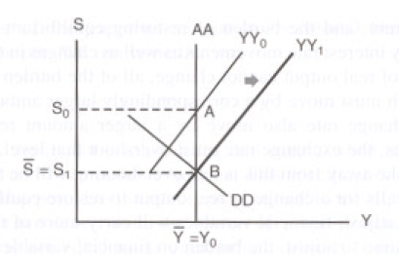
Aggregate Demand Shocks
Notes:
Do all shocks to the economy induce this type of dynamics under the assumption of slow goods-market adjustment? The answer is no. (การปรับตัวจำเป็นต้องเหมือนกันเสมอไปหรือไม่)
สมมติภาครัฐใช้นโยบายการคลังขยายตัว ผลที่เกิดขึ้นคือ เส้น YY เปลี่ยนแปลง ในขณะที่เส้น AA คงที่ ดังนั้นดุลยภาพใหม่อยู่ที่จุด B นั่นหมายความว่าการใช้จ่ายภาครัฐ ภายใต้ปัจจัยอื่นๆ คงที่ โดยเฉพาะผลผลิตที่คงที่ ทำให้เกิด Excess Demand ใน Good Market ดังนั้นเกิดการปรับอัตราแลกเปลี่ยนเพื่อลด Excess Demand โดยค่าเงินแข็งขึ้น
เมื่อพิจารณา Dynamics ของอัตราแลกเปลี่ยนเราต้องมีเส้น DD เพิ่มขึ้นมา เนื่องจากเส้น DD ผ่านจุด Y0 และ Y ไม่เปลี่ยนแปลงในกรณีนี้ ดังนั้นจึงไม่มี Overshoot แต่อย่างใด

Slide 89
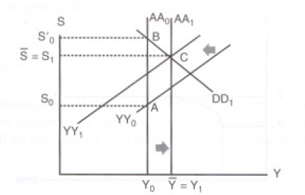
External Financial Shocks
Notes:
กรณีสุดท้าย
พิจารณาผลของการขึ้นดอกเบี้ยในต่างประเทศ การเพิ่มดอกเบี้ยทำให้เส้น AA เปลี่ยนแปลง คือ ทุกอย่างคงที่ R ในประเทศเพิ่มขึ้น( และทำให้ความต้องการถือเงินลดลง) ดังนั้นสิ่งที่เกิดตามมาคือ Yต้องเพิ่ม ( AA Shift ไปทางขวา)
ดอกเบี้ยที่เพิ่มก็ส่งผลกระทบต่อเส้น YY เช่นกัน โดยเส้น YY จะขยับไปทางซ้าย เพราะดอกเบี้ยที่สูงขึ้นบั่นทอนการลงทุน ดังนั้นในระยะยาวผลผลิตจะมีแนวโน้มเพิ่มขึ้น และดุลยภาพใหม่จะเกิดขึ้นที่ จุด C
เพื่อเข้าใจถึง Exchange Rate Dynamics เราเพิ่มเส้น DD ที่ผ่านจุด S และ Y ใหม่ หากผลผลิตยังไม่เปลี่ยนแปลง S ต้องเปลี่ยนแปลงมากกว่าที่ควรจะเป็นในกรณที่ Output เปลี่ยนแปลงได้

